Slide 1
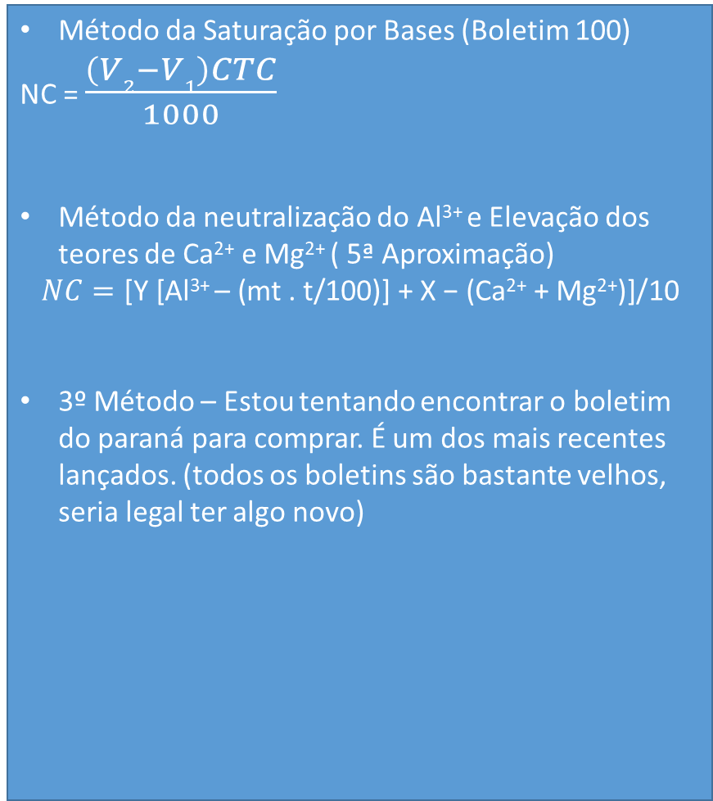
Soil APP
Calagem
Necessidade de Calagem
Cultura:
Análise de Solo
Ca²⁺ (mmol_{c} dm⁻³)
Mg²⁺ (mmol_{c} dm⁻³)
Al³⁺ (mmol_{c} dm⁻³)
CTC efetiva (mmol_{c} dm⁻³)
V (%)
Y (% de argila ou P-rem)
Método da Saturação por Bases (Boletim 100)
NC = $\frac{\left(V2−V1\right)CTC}{1000}$
Método da neutralização do Al³⁺ e Elevação dos teores de Ca²⁺ e Mg²⁺ ( 5ª Aproximação)
$$NC=\text{[}\text{Y}\text{ [}\text{Al}\text{3+ }\text{– (}\text{mt}\text{ . }\text{t}\text{/100)] + }\text{X}\text{ − (}\text{Ca}\text{2+}\text{ + }\text{Mg}\text{2+}\text{)]/10}$$
3º Método – Estou tentando encontrar o boletim do paraná para comprar. É um dos mais recentes lançados. (todos os boletins são bastante velhos, seria legal ter algo novo)
NC=
NC=
NC=
Notes:
Para calagem são necessários dados da cultura, como por exemplo V%, x e mt. Pensei em quando a pessoa selecionar a cultura automaticamente já carregar esses dados nessa aba logo abaixo da cultura. O que vocês acham?
Y: pode ser calculado em função da % de argila ou P-rem, existem as duas formulas para o cálculos. Tem como a pessoa entrar com um dos dois valores e o Y será calculado? Obs: existe ainda a possibilidade da análise de solo não ter nenhuma dessas informações
Y = 0,0302 + 0,06532 Arg – 0,000257 Arg²; R² = 0,9996 (usando % de argila)
Y = 4,002 – 0,125901 P-rem + 0,001205 P-rem² – 0,00000362 P-rem³; R² = 0,9998 (usando P-rem)
Se a pessoa não tiver nenhum das duas informações poderíamos dar a opção de usar Y médio que é igual a 2.
Logo abaixo de cada equação apareceria o resultado.

Slide 2
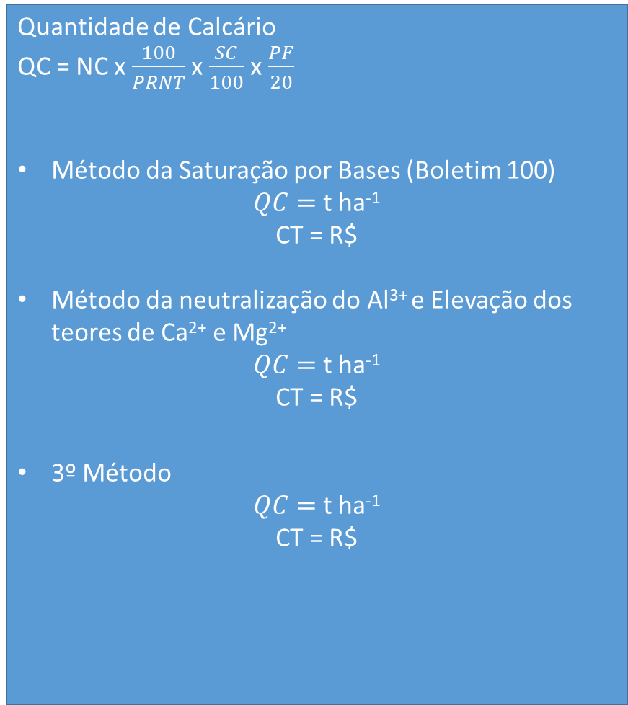
Soil APP
Calagem
Necessidade de Calagem
Quantidade de Calcário e Custo Efetivo
Custo Total Efetivo
CT = A x (PT + CF) x QC
Quantidade de Calcário
QC = NC x $\frac{100}{PRNT}$ x $\frac{SC}{100}$ x $\frac{PF}{20}$
Método da Saturação por Bases (Boletim 100)
$QC=$ t ha⁻¹
CT = R$
Método da neutralização do Al³⁺ e Elevação dos teores de Ca²⁺ e Mg²⁺
$QC=$ t ha⁻¹
CT = R$
3º Método
$QC=$ t ha⁻¹
CT = R$
Quantidade de Calcário e Custo Total Efetivo
Profundidade de incorporação (cm)
PRNT em %
Área superficial de aplicação (SC) em %
Área total de aplicação – A (ha)
Preço por tonelada de calcário – PT (R$)
Custo frete por tonelada de calcário – CF (R$)
Notes:
Para o calculo da quantidade e Custo efetivo a formula é igual para todos os métodos.

